Slide 1
Prvý seminár
Dějiny etiky II.
Slavomír Lesňák

Slide 2
Práca na DE2
Požičať knihu, prečítať, zapísať zaujímavé myšlienky z etiky, urobiť prezentáciu a prezentovať
Urobiť dvojsemestrálnu skúšku (načo?)

Slide 3
Štruktúra prezentácie
3 výroky týkajúce sa etiky
Interpretácia (čo to znamená, obsahový význam)
Analýza – komparácia: s autorom z minulého semestra
  V čom by sa zhodli, v čom nezhodli – v etike
  Čo majú v etike společné/rozdielne (náhľad na dobro, cnosti, povinnost, askézu, šťastie, celok, individualizmus, atd.)
Aplikácia: jako sa dá táto myšlienka uplatniť pri riešení klimatickej krízy? (mitigácia, adaptácia)
Syntéza
  formulovaný súhlas + dôvod+čo nám bráni v tom, aby sme pretavili do pozitívnych postojov – jednania?
  (alebo: formulovaný nesúhlas + dôvod + ako to teda urobiť lepšie inak?)

Slide 4
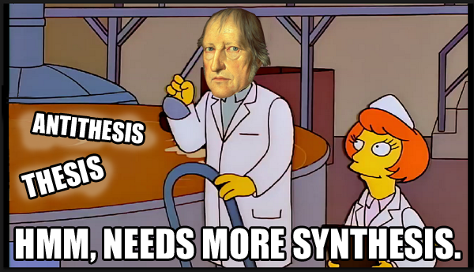
https://themindlessphilosopher.wordpress.com/2017/07/13/how-to-destroy-hegel/

Slide 5
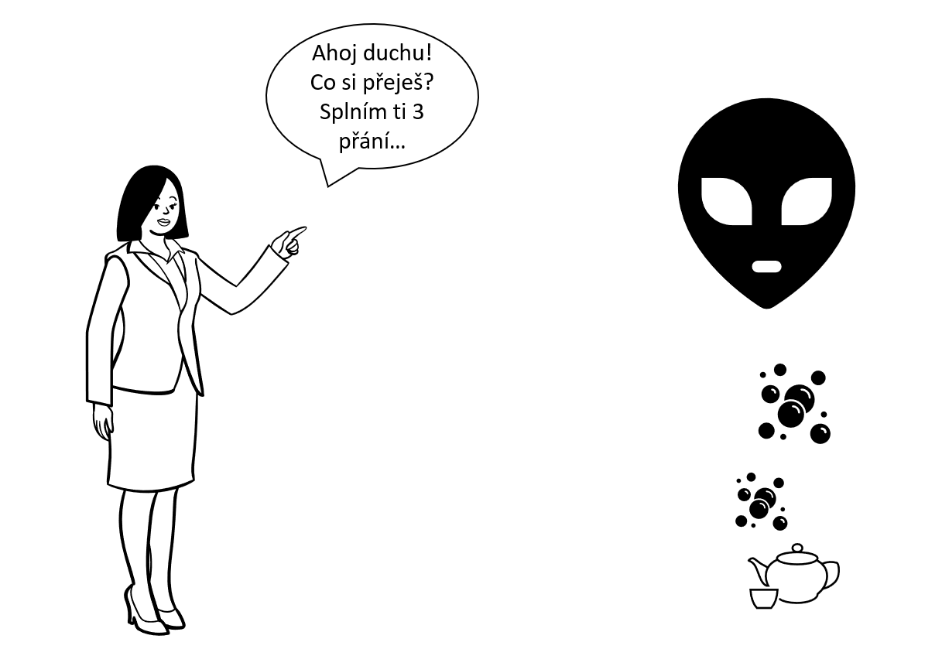

Slide 6
Hegelova etika
"Mravnost s vývojem společnosti stoupá stále výš směrem k větší dokonalosti. Jejím cílem a účelem je dosažení humanity. "(Janotová, s. 387)
„Mravní zákony, normy, principy žijí tím, že jsou přijímány v sociálních útvarech, jako je rodina, společnost, stát... Čím více se tato mravní zákony uplatňují a jsou uznávané, stávají se jakýmisi "motivačními horizonty" individuálního svědomí. Je to dialektický vztah: na jedné straně se individuálně vědomí tvoří a určuje ze společenského stavu, ve kterém individua žijí a z druhé strany, svědomí lidí "dynamizuje" společenské vědomí včetně mravnosti.“ (Janotová, s. 385)
„V dějinách se nerealizuje jednotlivec, ale světový duch, který prostřednictvím jedince mění dějiny a svět. "Lest rozumu" vládne nad "hrdiny" a oni vlastně konají pouze to, co je historicky nevyhnutelné. Takto se mravní stává součástí lidských dějin.“(J., s. 385)
„V dějinách se nerealizuje jednotlivec, ale světový duch, který prostřednictvím jedince mění dějiny a svět. "Lest rozumu" vládne nad "hrdiny" a oni vlastně konají pouze to, co je historicky nevyhnutelné. Takto se mravní stává součástí lidských dějin.“(J., s. 385)
„Rozdíl mezi mužem a ženou je takový, jako mezi zvířetem a rostlinou. Neboť, ona je více klidným rozvíjením, jehož principem je neurčitější jednota citu. Stojí-li žena v čele vlády, pak je stát v nebezpečí; neboť nejednají podle požadavku obecného, nýbrž podle náhodné nákonnosti a mínění.“ (ZFP, s. 205)
„Mravnost doby se stává nadřazenou individuální morálce.“ (J, s. 385)
„Co musí člověk učinit, jaké jsou povinnosti, jež má splnit, aby byl cnostný, to lze v mravním společenství lehce říci, - nemusí učinit nic jiného, než co je mu v jeho vztazích předznačeno, vysloveno a známo.“ (ZFP, s. 190)
Hegel, G.W.F. Základy filozofie práva. Filosofická knihovna. Praha: Academia, 1992
Janotová H., Nemecká dialektická etika. In Dejiny etického myslenia v Európe a v USA. Kalligram, Bratislava, 2008, s. 374-395.

Slide 8
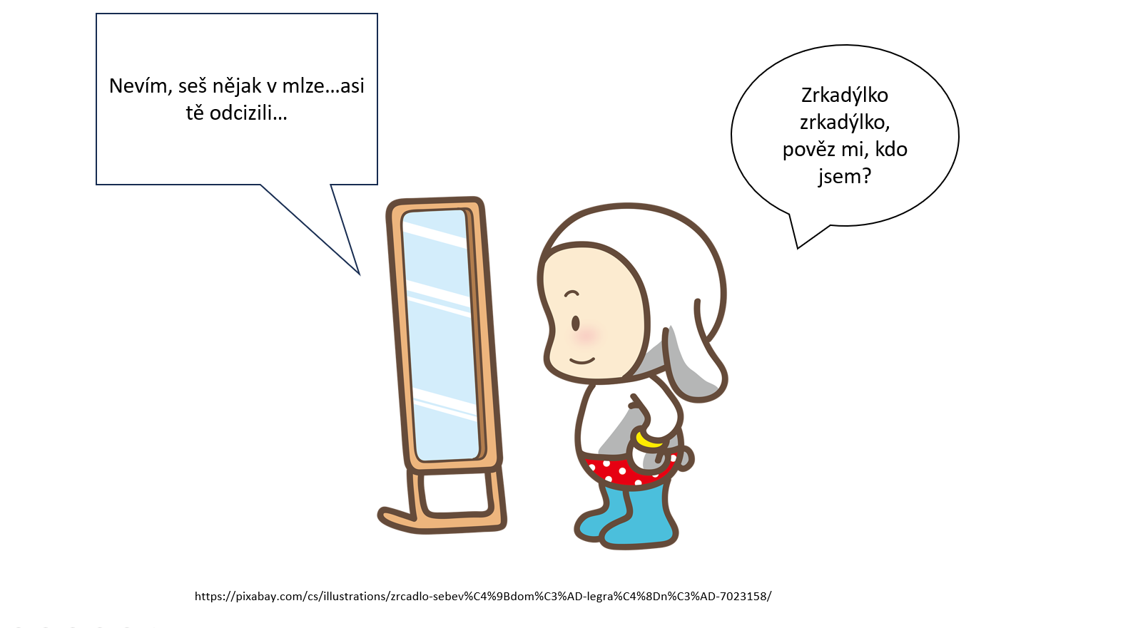

Slide 9
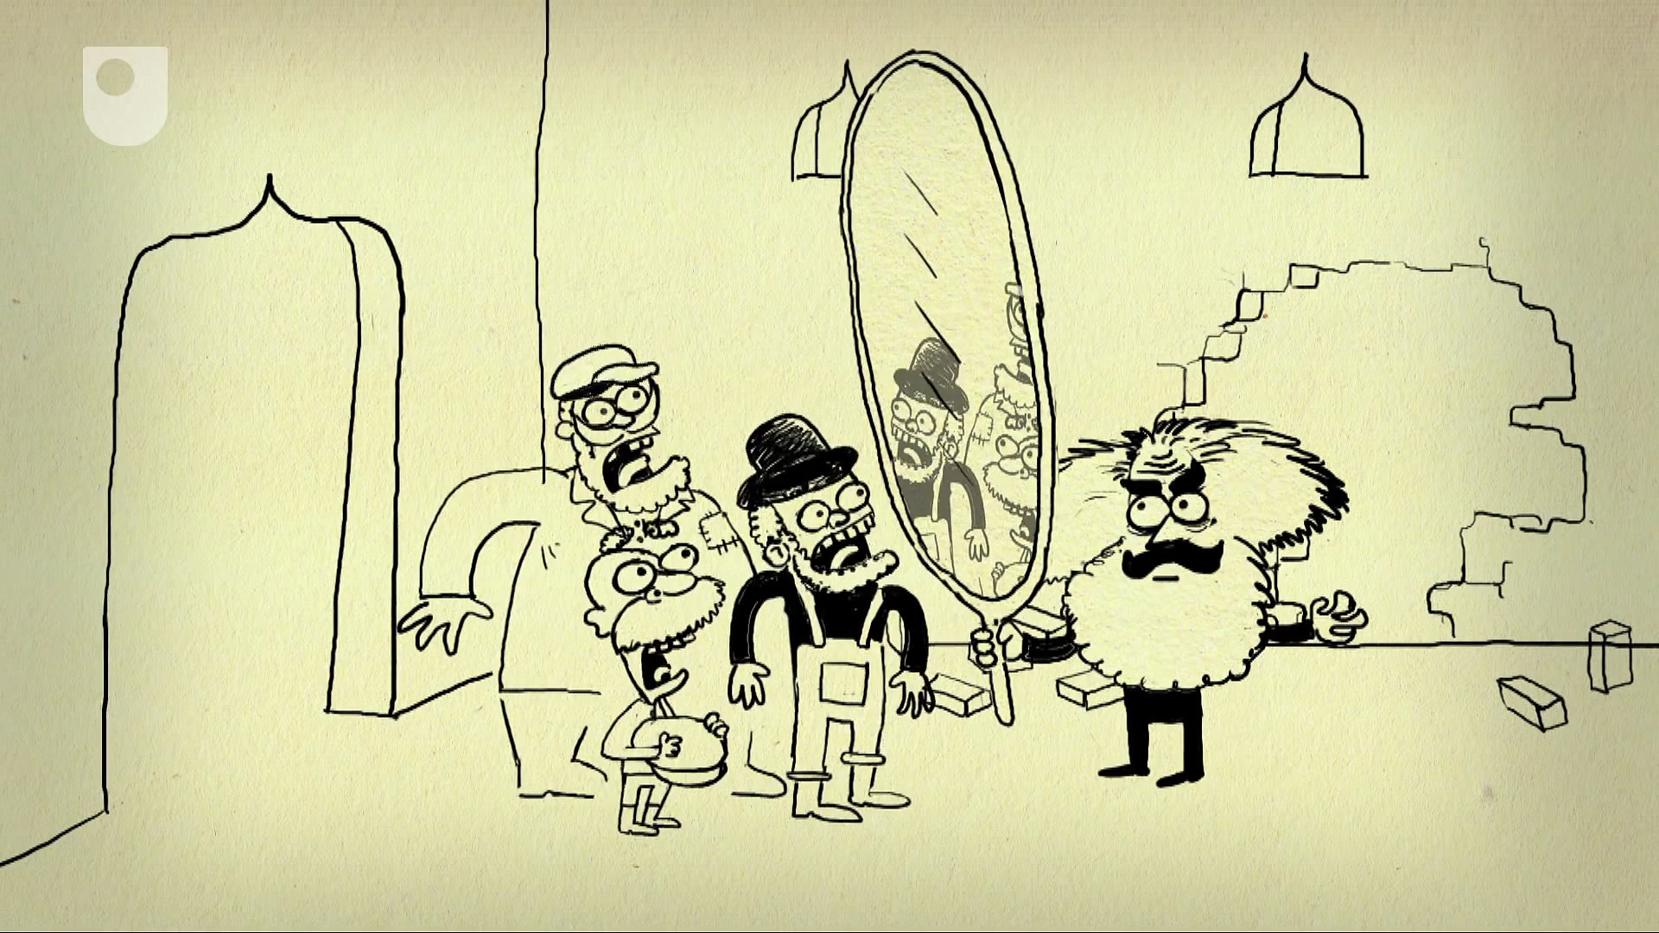
https://www.culturematters.org.uk/index.php/arts/visual-art/item/2788-karl-marx-cartoon-international-competition

Slide 10
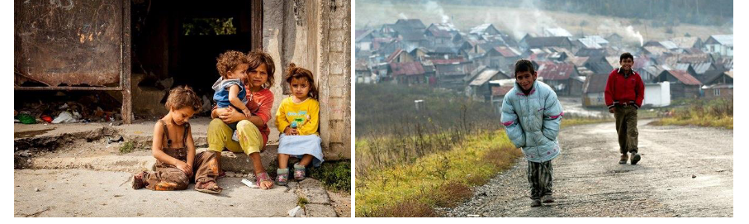
Ako súvisia výroky Marxa s obrázkami?
1. Život není určován vědomím , nýbrž vědomí je určováno životem. (Marx : Teze o Feuerbachu. In :Německá ideologie, 1961, s. 29 ) .
2.Lidé musí mít možnost žít , aby mohli dělat dějiny . (Marx , 1961, s. 30 ).

Slide 11
3. " Každému jednomu vývojovému stupni dělby práce odpovídá určitá forma vlastnictví , tj. stupeň dělby práce určuje vždy i vzájemné vztahy individuí , pokud jde o materiál , nástroj a produkt práce. " ( Marx , 1961, s. 25 )

Slide 12
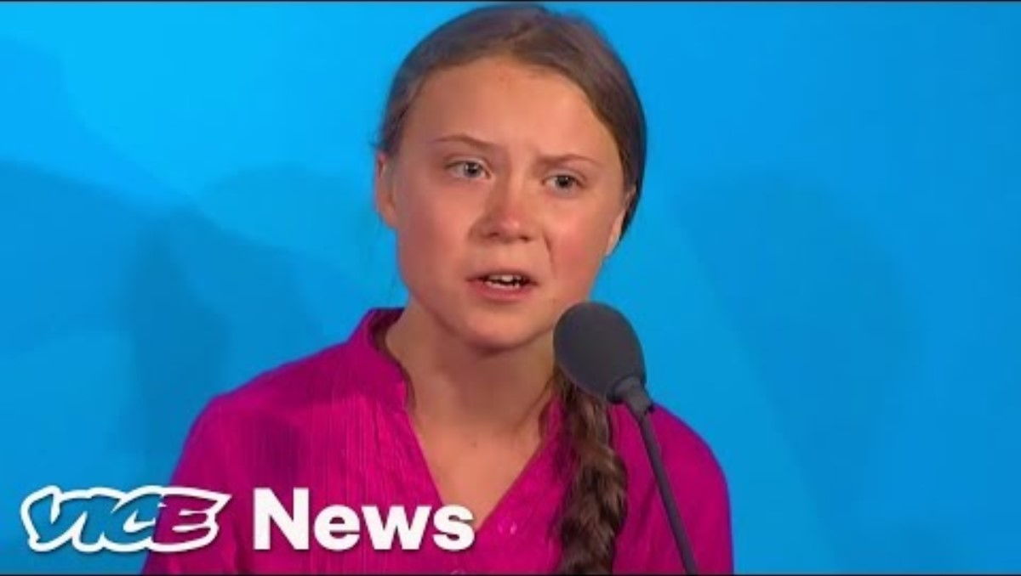

Slide 13
4. "Dějiny lidstva třeba studovat a zpracovávat vždy v souvislosti s dějinami průmyslu a výměny." (s . 32)
5. " Každá třída usilující o panství... musí si nejdříve vydobýt politickou moc, a svůj zájem prohlásit za obecný, k čemuž je v první chvíli nucena." (s . 35) ... " musí jej vydávat za jediné rozumné, všeobecně platné myšlenky." (s . 47)

Slide 14
6. " ... Životní podmínky , které nachází každá generace hotové, rozhodují také o tom , zda revoluční otřes , periodicky se v dějinách opakující, bude či nebude mít tolik sil , aby vyvrátil základnu všeho , co tady je ... " (s . 39)
7. " Myšlenky vládnoucí třídy jsou v každé epoše vládnoucími myšlenkami , tj. třída, která je vládnoucí materiální mocí společnosti, je zároveň vládnoucí duchovní mocí. Třída, která má k dispozici prostředky materiální produkce, disponuje zároveň prostředky duchovní produkce, takže jsou jí tím zpravidla podřízené myšlenky těch, kterým chybí prostředky duchovní produkce .... je samozřejmé, že to dělají ve všech oblastech... " (s . 46)
8. Filozofové svět jen různě vysvětlovali , jde však o to , abychom ho změnili. (s. 15 )

